Slide 1
Herzlich Willkommen
X-tanken
Anwendertagung 2023

Slide 2
Kartenbearbeitung
durch den Endkunden
X-tanken
Kartenbearbeitungsliste
Anwendertagung 2023

Slide 3
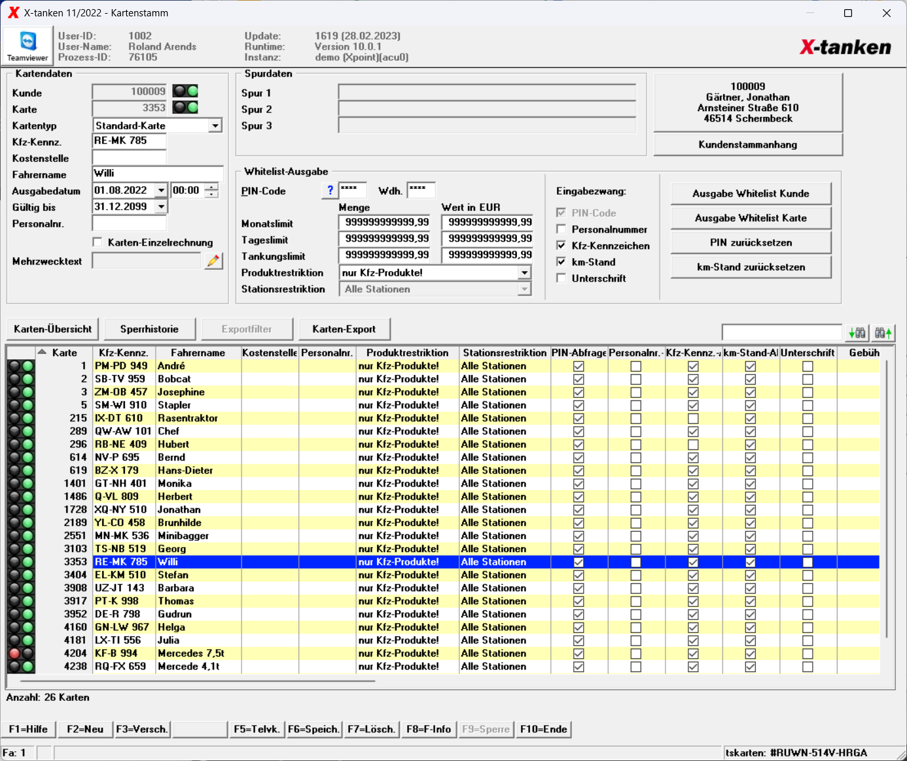
Die Arbeit liegt bei Ihnen, der Nutzen aber in der Regel bei Ihrem Kunden!
X-tanken
Kartenbearbeitungsliste
Anwendertagung 2023

Slide 4
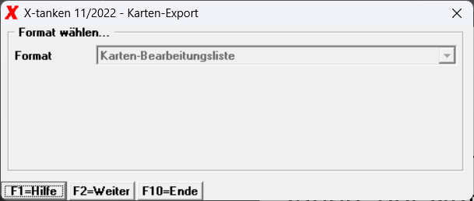
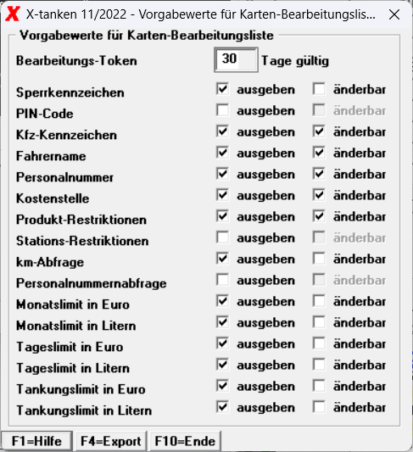
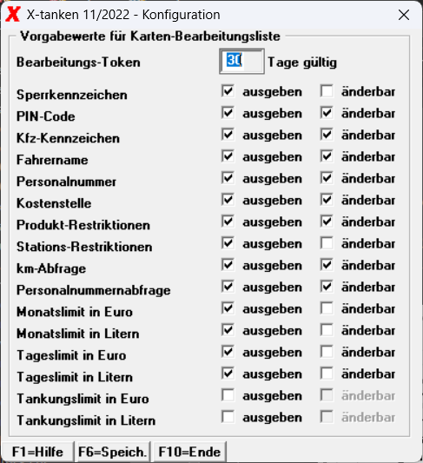
?
I/O
Hashtable
CSV
X-tanken
Kartenbearbeitungsliste
Anwendertagung 2023

Slide 5
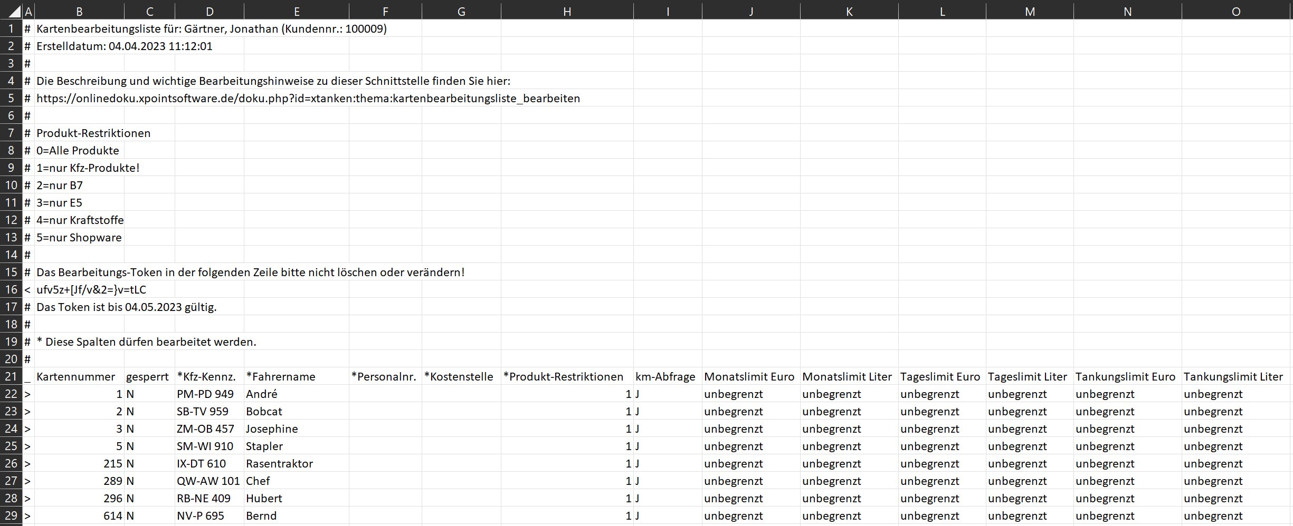
Kartendaten
X-tanken
Kartenbearbeitungsliste
Anwendertagung 2023

Slide 6
Steuerzeichen für den Import
X-tanken
Kartenbearbeitungsliste
Anwendertagung 2023

Slide 7
Empfänger und Erstellzeitpunkt
X-tanken
Kartenbearbeitungsliste
Anwendertagung 2023

Slide 8
Link zur Anleitung zur Bearbeitung der Liste für den Kunden
X-tanken
Kartenbearbeitungsliste
Anwendertagung 2023

Slide 9
Produkt-Restriktionen
X-tanken
Kartenbearbeitungsliste
Anwendertagung 2023

Slide 10
Bearbeitungs-Token und Gültigkeit
X-tanken
Kartenbearbeitungsliste
Anwendertagung 2023

Slide 11
Kennzeichnung der bearbeitbaren Spalten mit einem Sternchen
X-tanken
Kartenbearbeitungsliste
Anwendertagung 2023

Slide 12
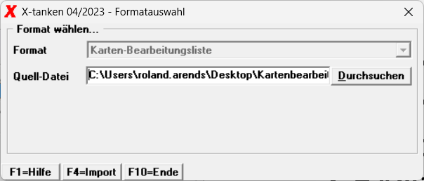
CSV
I/O
Hashtable
Prüfung ob der Token existiert
Prüfung der Gültigkeit des Tokens
Prüfung des Datensatzaufbaus
Prüfung der Bearbeitbarkeit der Felder
(Berechtigung zum Bearbeiten)
X-tanken
Kartenbearbeitungsliste
Anwendertagung 2023

Slide 13
Kohlendioxidkostenaufteilungsgesetz
(CO2KostAufG)
X-tanken
Kohlendioxidkostenaufteilungsgesetz (CO2KostAufG)
Anwendertagung 2023

Slide 14
Kohlendioxidkostenaufteilungsgesetz (CO2KostAufG)
In Kraft seit 01.01.2023
Informationspflichten der Lieferanten von Brennstoffen für die Wärmeerzeugung:
- Brennstoffemission der Brennstoff- oder Wärmelieferung in kg CO₂
- Preisbestandteil der CO₂-Kosten für die gelieferte Brennstoffmenge
- Emissionsfaktor des gelieferten Brennstoffs in kg CO₂ pro kWh
- Energiegehalt der gelieferten Brennstoffmenge in kWh
- Hinweis auf die Erstattungsansprüche aus §6 Abs. 2 und §8 Abs. 2
Was hat das mit X-tanken zu tun?
X-tanken
Kohlendioxidkostenaufteilungsgesetz (CO2KostAufG)
Anwendertagung 2023

Slide 15
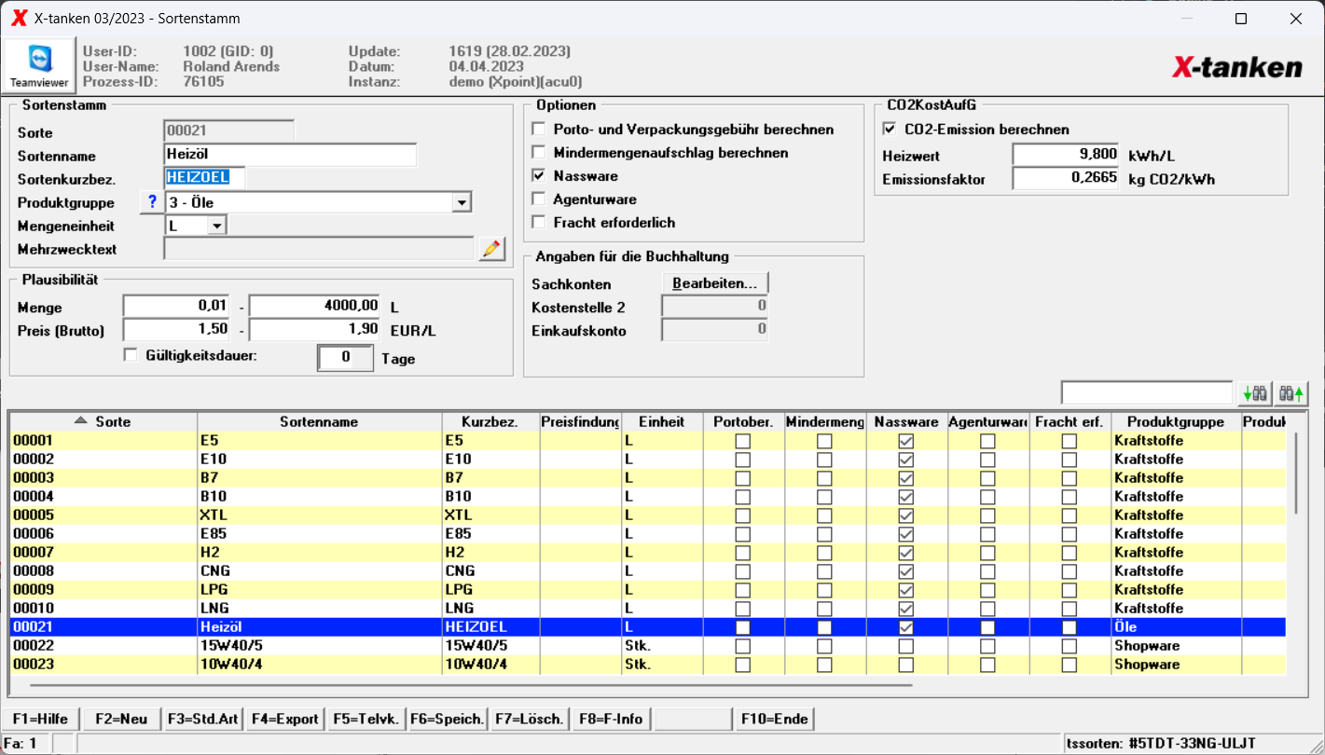
X-tanken
Kohlendioxidkostenaufteilungsgesetz (CO2KostAufG)
Anwendertagung 2023

Slide 16
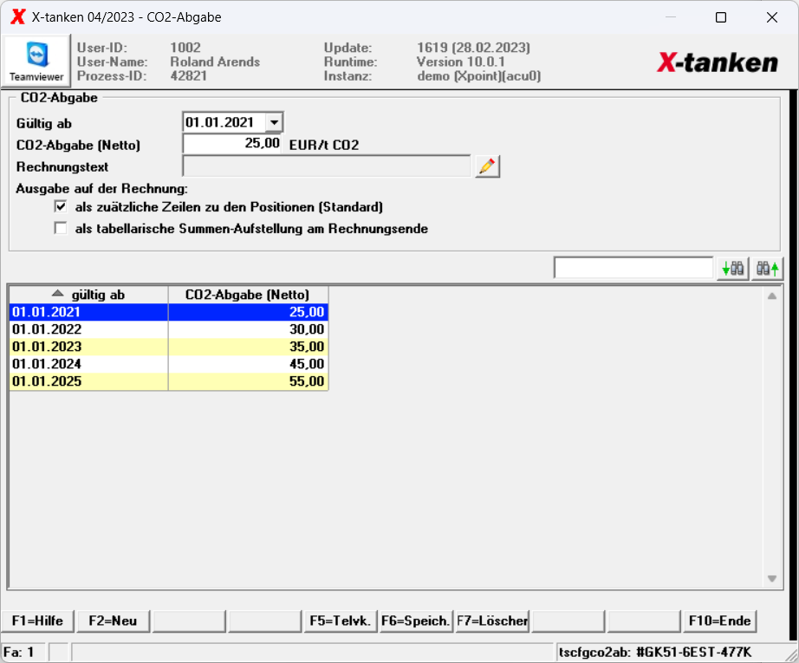
X-tanken
Kohlendioxidkostenaufteilungsgesetz (CO2KostAufG)
Anwendertagung 2023

Slide 17
Druck als zweite Zeile zur Position
Datum Zeit Station km Verbrauch Menge Preis Wert
L/100km Brutto Brutto
--------------------------------------------------------------------------------------------
Karte 123456 Max Mustermann
Sorte Diesel 19,00% MwSt.
18.08.2022 20:31 Neuenmarkt 32321 46,76 L 1,809 84,59 EUR
CO2-Emission: 122,123 kg CO2 CO2-Abgabe: 3,66 EUR
-----------------------------------------------
46,76 L Diesel 84,59 EUR
Sorte Super E5 19,00% MwSt.
02.08.2022 17:13 Neuenmarkt 35000 44,75 L 1,769 79,16 EUR
CO2-Emission: 102,435 kg CO2 CO2-Abgabe: 3,07 EUR
05.08.2022 16:59 Neuenmarkt 35000 31,64 L 1,889 59,77 EUR
CO2-Emission: 72,426 kg CO2 CO2-Abgabe: 2,17 EUR
27.08.2022 17:24 Neuenmarkt 34441 29,76 L 2,149 63,95 EUR
CO2-Emission: 68,122 kg CO2 CO2-Abgabe: 2,04 EUR
-----------------------------------------------
106,15 L Super E5 202,88 EUR
===============================================
Summe Karte 123456 287,47 EUR
X-tanken
Kohlendioxidkostenaufteilungsgesetz (CO2KostAufG)
Anwendertagung 2023

Slide 18
Druck als zweite Zeile zur Position
Datum Zeit Station km Verbrauch Menge Preis Wert
L/100km Brutto Brutto
--------------------------------------------------------------------------------------------
19,00% MwSt aus 241,57 EUR Netto 45,90 EUR
-------------------------------------------------------------------
Netto gesamt 241,57 EUR
===================================================================
Rechnungsbetrag 287,47 EUR
Produktzusammenstellung:
------------------------
Diesel 46,76 L 84,59 EUR
Super E5 106,15 L 202,88 EUR
CO2-Emissionenfaktoren:
-----------------------
Diesel Faktor: 0,2665 kg CO2/kWh Heizwert: 9,800 kWh
Super E5 Faktor: 0,2693 kg CO2/kWh Heizwert: 8,500 kWh
X-tanken
Kohlendioxidkostenaufteilungsgesetz (CO2KostAufG)
Anwendertagung 2023

Slide 19
Druck als Tabelle am Rechnungsende
Datum Zeit Station km Verbrauch Menge Preis Wert
L/100km Brutto Brutto
--------------------------------------------------------------------------------------------
19,00% MwSt aus 241,57 EUR Netto 45,90 EUR
-------------------------------------------------------------------
Netto gesamt 241,57 EUR
===================================================================
Rechnungsbetrag 287,47 EUR
Produktzusammenstellung:
------------------------
Diesel 46,76 L 84,59 EUR
Super E5 106,15 L 202,88 EUR
CO2-Emissionen:
---------------
Sorte Menge Emissionsfaktor Heizwert CO2-Emission CO2-Abgabe
kg CO2/kWh kWh kg CO2 EUR
Diesel 46,76 L 0,2665 9,800 122,123 3,66
Super E5 106,15 L 0,2693 8,500 242,983 7,28
X-tanken
Kohlendioxidkostenaufteilungsgesetz (CO2KostAufG)
Anwendertagung 2023

Slide 20
Guthabenverwaltung
Ein- und Mehrzweckguthaben
X-tanken
Guthabenverwaltung / Ein- und Mehrzweck-Guthaben
Anwendertagung 2023

Slide 21
Sorte „GUTHABEN“
Festlegung auf einen Steuersatz
0 % MwSt. => Mehrzweck-Guthaben
19 % MwSt. => Einzweck-Guthaben
Nicht Vorsteuer abzugsfähig
Vorsteuer abzugsfähig
Zweckbindung nicht nötig/möglich
Zweckbindung nicht kontrollierbar
X-tanken
Guthabenverwaltung / Ein- und Mehrzweck-Guthaben
Anwendertagung 2023

Slide 22
Mehrzweck-Guthaben
Einzweck-Guthaben
Mehrwertsteuer wird erst beim Verkauf der Ware berechnet
Mehrwertsteuer wird beim Verkauf des Guthabens berechnet
Guthaben wird mit 0% MwSt. verrechnet
Guthaben wird mit dem Steuersatz aus der Zweckbindung verrechnet
Nicht Vorsteuer abzugsfähig
Vorsteuer abzugsfähig
Ohne Zweckbindung
Prüfung der Zweckbindung
Beide Varianten gleichzeitig möglich!
(Einschränkung: nicht beim gleichen Kunden!)
X-tanken
Guthabenverwaltung / Ein- und Mehrzweck-Guthaben
Anwendertagung 2023

Slide 23
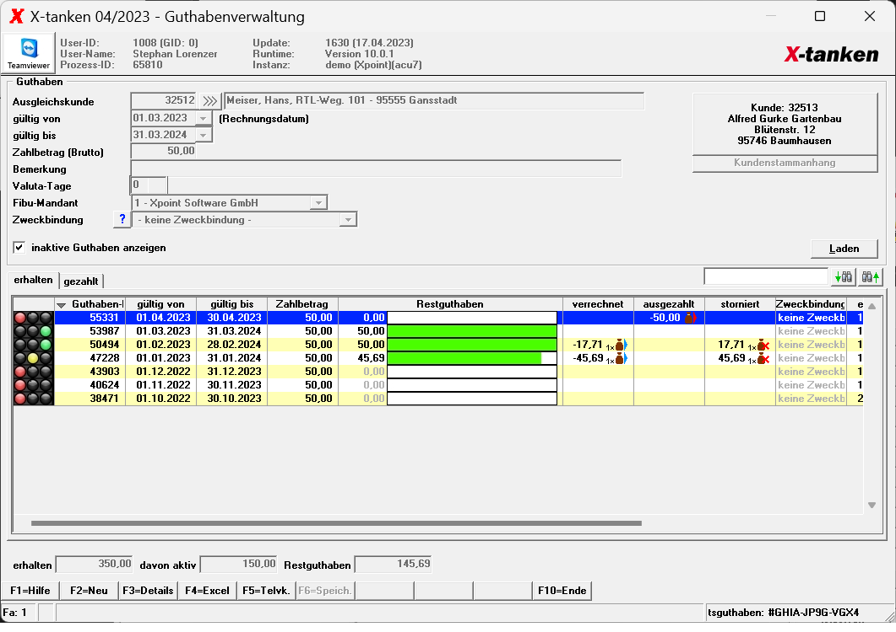
Getrennte Übersicht für erhaltene
und gezahlte Guthaben
Übersichtliche Darstellung der
Ein- und Auszahlungen
X-tanken
Guthabenverwaltung / Ein- und Mehrzweck-Guthaben
Anwendertagung 2023

Slide 24
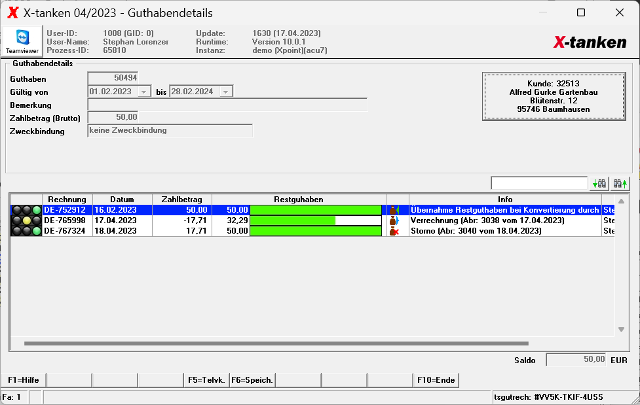
X-tanken
Guthabenverwaltung / Ein- und Mehrzweck-Guthaben
Anwendertagung 2023

Slide 25
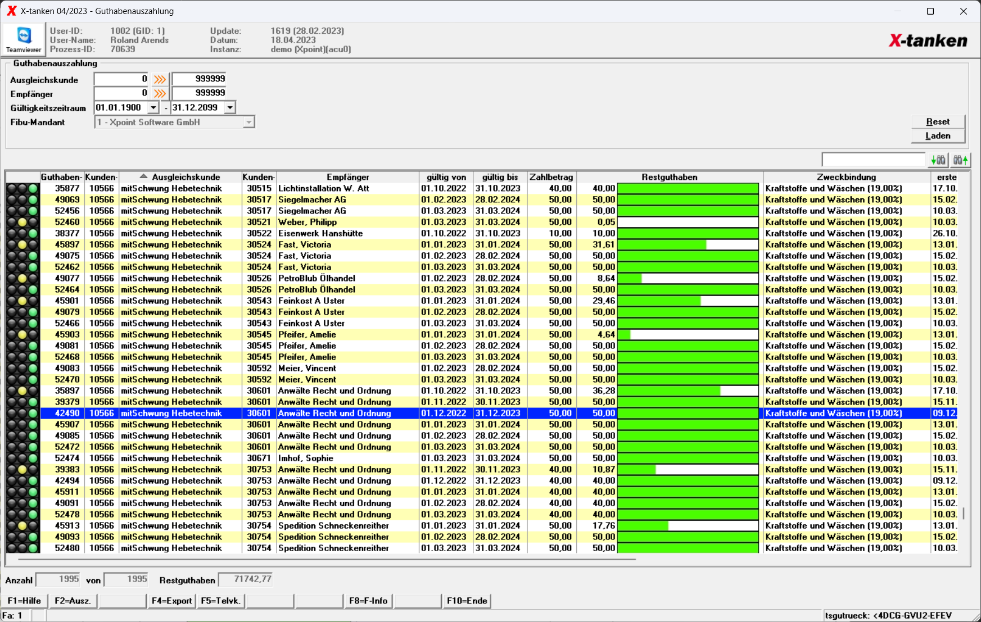
X-tanken
Guthabenverwaltung / Ein- und Mehrzweck-Guthaben
Anwendertagung 2023

Slide 26
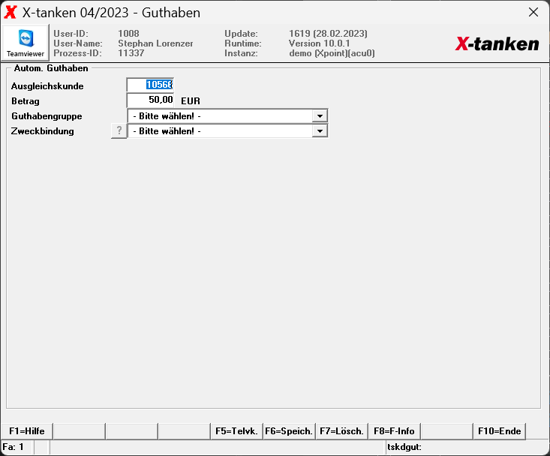
X-tanken
Guthabenverwaltung / Ein- und Mehrzweck-Guthaben
Anwendertagung 2023

Slide 27
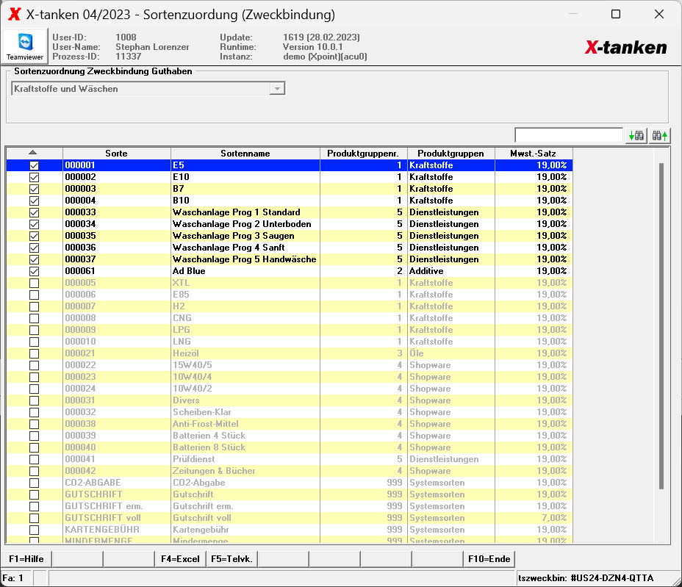
X-tanken
Guthabenverwaltung / Ein- und Mehrzweck-Guthaben
Anwendertagung 2023

Slide 28
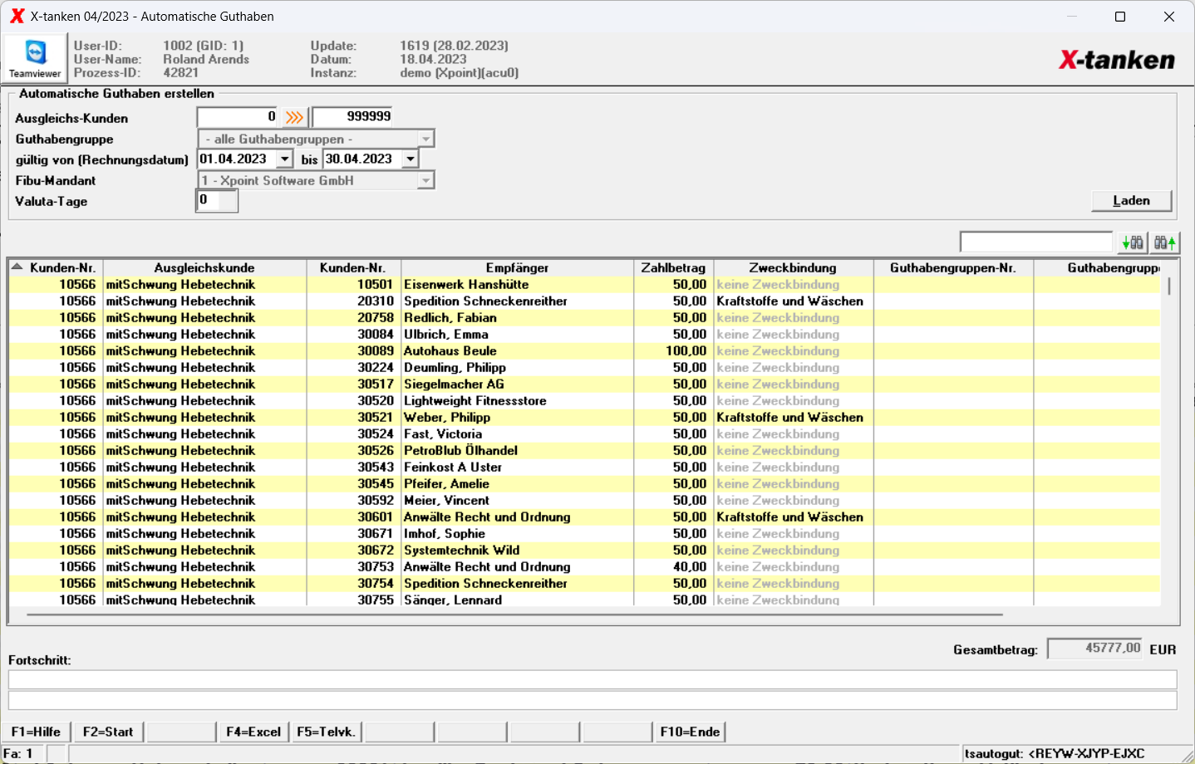
X-tanken
Guthabenverwaltung / Ein- und Mehrzweck-Guthaben
Anwendertagung 2023

Slide 29
R E C H N U N G
-------------------------------------
Rechnung Kundennr. Datum Seite
DE-757067 01-016349 24.03.2023 1
-------------------------------------
Datum Zeit Station km Verbrauch Menge Preis Wert
L/100km Netto Netto
--------------------------------------------------------------------------------------------
Karte 115684
Sorte Diesel 19,00% MwSt.
17.02.2023 15:47 Trebgast 40,74 L 1,4655* 59,70 EUR
26.02.2023 12:14 Himmelkron 50,97 L 1,4487* 73,84 EUR
Summe Karte 115684 133,54 EUR
--------------------------------------------------------------------------------------------
Gesamt/Total 133,54 EUR
MwSt 19,00% 133,54 25,37 EUR
--------------------------------------------------
Brutto 158,91 EUR
==================================================
Guthaben Netto MwSt. Brutto
--------------------------------------------------------------------------------------------
Einzweck (Kraftstoffe und Wäschen) 50,00 -42,02 19,00% -7,98 -50,00 EUR
--------------------------------------------------------------------------------------------
Summe Guthaben (vorher): 50,00
Anrechnung: -42,02 -7,98 -50,00 EUR
--------------------------------------------------------------------------------------------
verbleibendes Guthaben: 0,00 Zahlbetrag: 108,91 EUR
============================================================================================
X-tanken
Guthabenverwaltung / Ein- und Mehrzweck-Guthaben
Anwendertagung 2023

Slide 30
Neue Eingabehilfen
X-tanken
Neue Eingabehilfen
Anwendertagung 2023

Slide 31
Übernehmen in „bis“-Feld
Feld „von“ + [TAB] + [ENTER]
oder
Feld „von“ + [TAB] + [Leertaste]
X-tanken
Neue Eingabehilfen
Anwendertagung 2023

Slide 32
Feld „von“ + [TAB] + [ENTER]
oder
Feld „von“ + [TAB] + [Leertaste]
Ganzen Monat auswählen (1.-31.)
1. Monatshälfte auswählen (1.-15.)
Übernehmen in „bis“-Feld
1. Dekade auswählen (1.-10.)
Umschaltung auf Vormonat
Umschaltung auf
aktuellen Monat
2. Monatshälfte auswählen (16.-Monatsende)
2. Dekade auswählen (11.-20.)
3. Dekade auswählen (21.-Monatsende)
X-tanken
Neue Eingabehilfen
Anwendertagung 2023

Slide 33
Vielen Dank!
X-tanken
Anwendertagung 2023

